Slide 1
.net framework

Slide 2
O que é o .NET Framework?
Componente integrado ao Windows que dá suporte à execução e ao desenvolvimento de aplicações e XML web services.

Slide 3
Por que usar .NET Framework?
Ambiente consistente de programação OO para código que pode ser executado localmente ou remotamente.
Oferece ambiente de execução que minimiza o desenvolvimento de software e conflito de versões.
Oferece ambiente que fornece execução segura de código.

Slide 4
Por que usar .NET Framework?
Fornecer um ambiente de execução do código que elimine os problemas de desempenho gerado por linguagens de scripts ou ambientes interpretados.
Uso de padrões reconhecidos pela indústria para que o .NET possa se integrar com qualquer tipo de código.

Slide 5
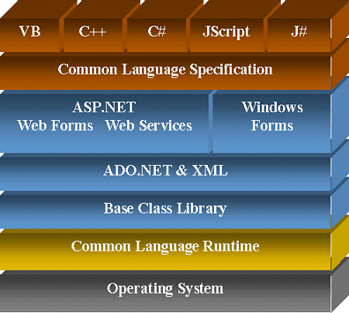
.NET Framework

Slide 6
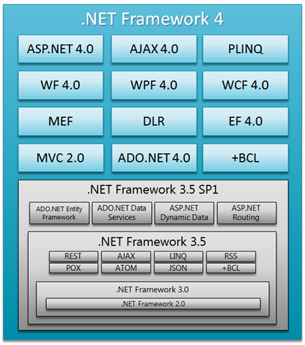
Versões do .NET Framework

Slide 7
ASP.NET
É um modelo de desenvolvimento web que inclui os recursos necessários para o desenvolvimento de websites dinâmicos.
Disponibiliza web server controls para construção de layouts complexos.
Implementa uma avançada estrutura de autenticação e autorização de acesso aos recursos.
Código da aplicação é compilado, aumentando a performance.

Slide 8
ASP.NET
Gerenciamento do estado da aplicação permite manter informações entre as páginas navegadas pelo usuário.
Utiliza arquivos de configuração em XML para controlar o comportamento da aplicação.
Suporta uma sofisticada infraestrutura de depuração.
Suporta o XML Web Services.
Facilidade para o projeto do design da aplicação através da ferramenta Visual Studio.

Slide 9
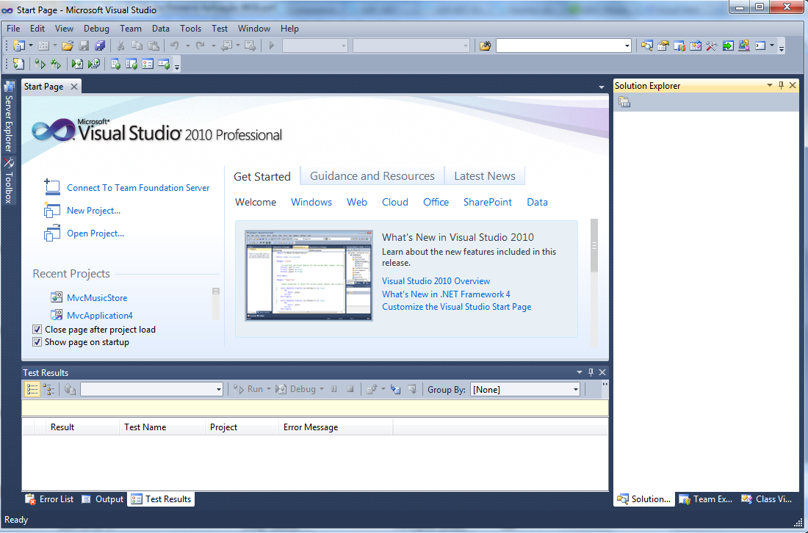
Executando o Visual Studio

Slide 10
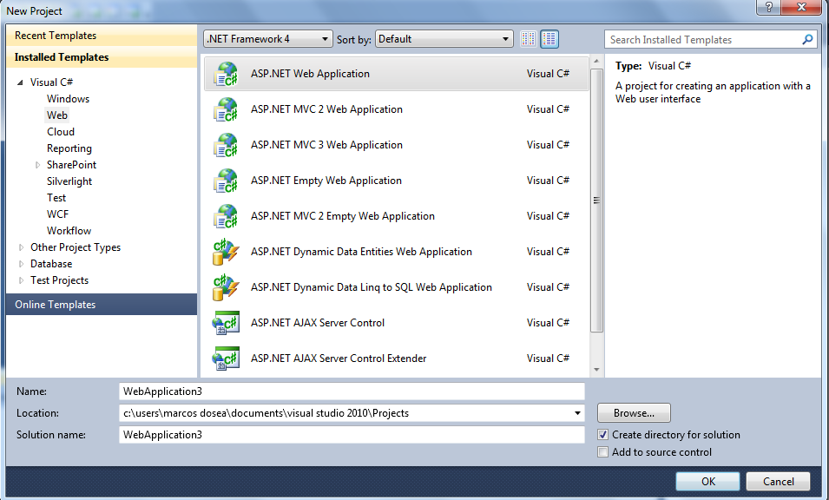
Templates de Aplicação no Visual Studio
Menu File > New > Project

Slide 11
Exercício
Crie uma aplicação no Visual Studio utilizando o template ASP.NET Web Application, execute e analise a estrutura da aplicação. Em seguida tente inserir novas opções no menu e alterar as configurações do CSS.

Slide 12
Vantagens do WEB Forms-Based Application
Provê uma série de eventos suportados em vários servidores.
Facilidade para gerenciar o estado da informação.
Ideal para pequenos times de desenvolvimento que querem tomar vantagem do vasto número de componentes disponíveis.

Slide 13
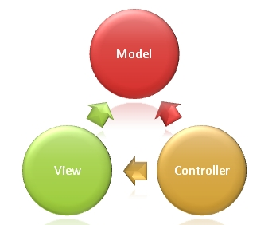
ASP.NET MVC Framework
Provê uma alternativa ao padrão de ASP.NET Web Form para criar aplicações baseadas no padrão arquitetural MVC.

Slide 14
ASP.NET MVC Framework
Model: Implementam a lógica da aplicação.
View: Componentes que exibem a interface do usuário (UI).
Contollers: Tratam a interação com o usuário, trabalham com o Model e selecionam as Views a serem exibidas.

Slide 15
Vantagens do ASP.NET MVC Framework
Melhor separação das tarefas da aplicação.
Suporte para todas as características do ASP.NET, por exemplo, master pages.
Poderoso componente para mapeamento de URLs.
Extensível e plugável framework cujos componentes pode ser facilmente substituídos ou customizados.

Slide 16
Exercício
Criar uma aplicação usando o template ASP>NET MVC 5, analise e tente fazer alterações na aplicação.

